Slide 1

Игра «Пятнашки»
Пазушкин Илья Пибд-13

Slide 2
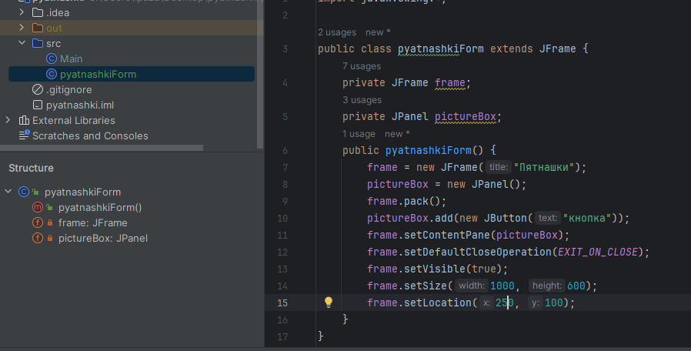
Игра «Пятнашки»
Самое начало. Создание проекта

Slide 3
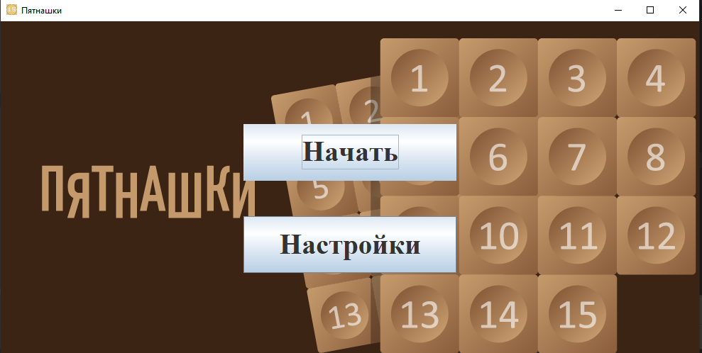
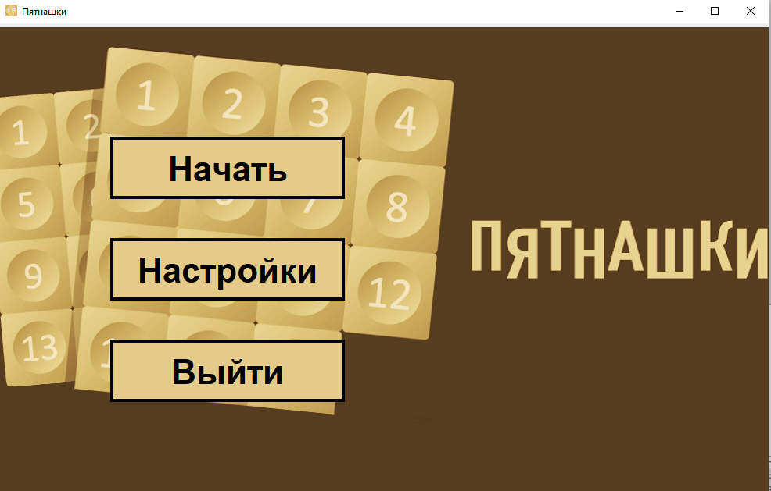
Игра «Пятнашки»
Как всё начиналось
К чему всё пришло

Slide 4
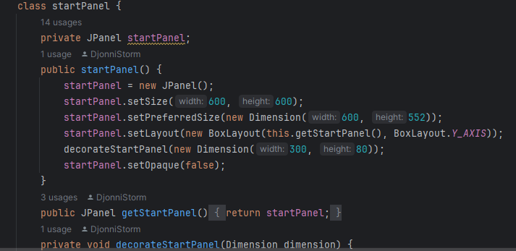
Игра «Пятнашки»
Добавление начальной страницы

Slide 5
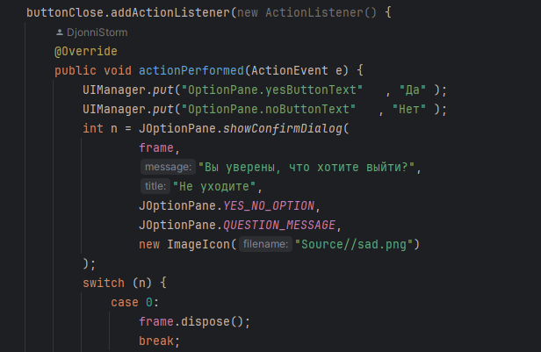
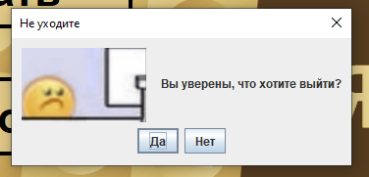
Игра «Пятнашки»
Добавление действий на кнопки в меню
*тут на кнопку «Выйти»
А также дополнительный вопрос у пользователя

Slide 6
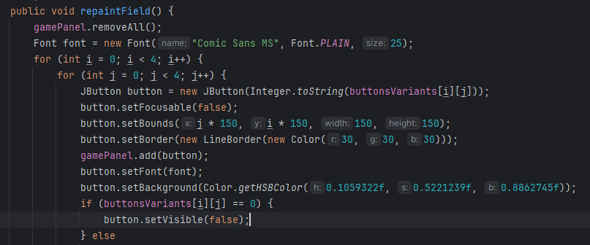
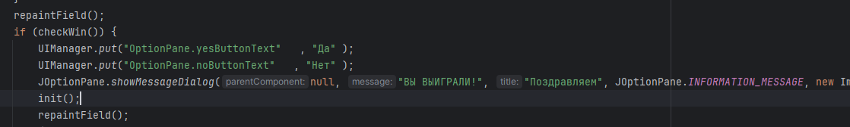
Игра «Пятнашки»
Релизация отрисовки кнопок и «победы»

Slide 7
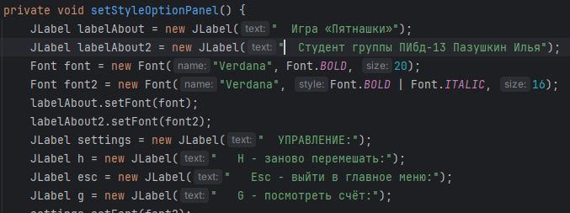
Игра «Пятнашки»
Стилизация пункта меню

Slide 8
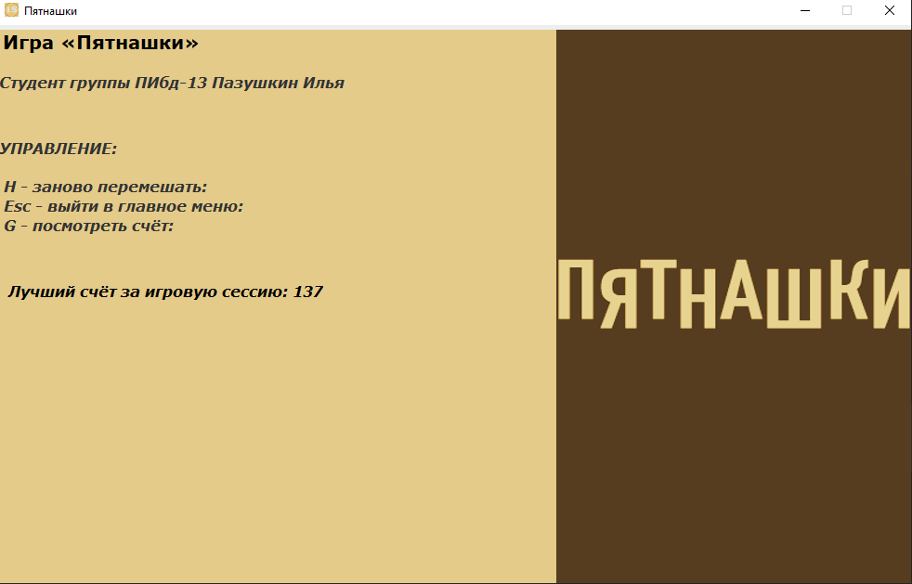
Игра «Пятнашки»
Внешний вид меню «Настройки»

Slide 9
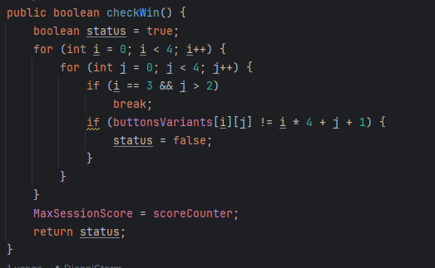
Игра «Пятнашки»
Проверка на выигрыш
*выход из цикла для последнего, который должен быть 0

Slide 10
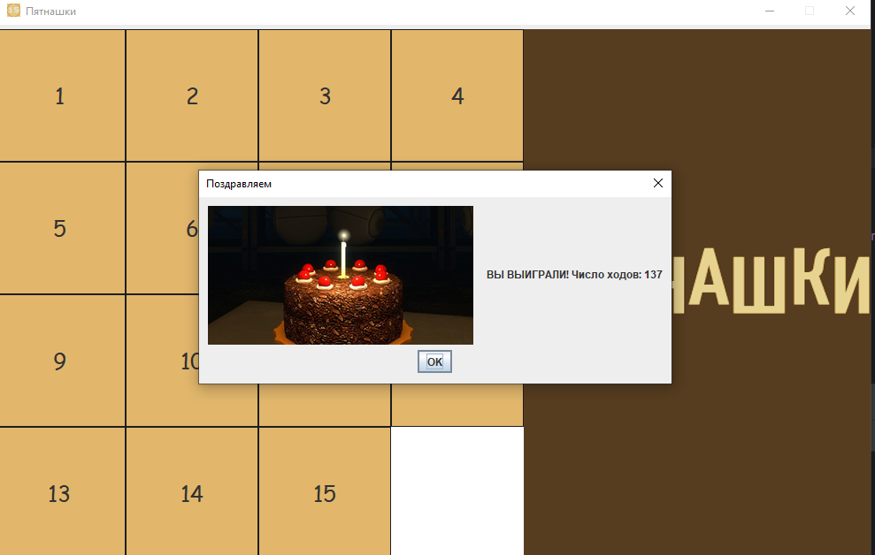
Игра «Пятнашки»
Победа

